Slide 1

一位数除两位数
（商是两位数）
R·
三
年
级
下
册
状元成才路

Slide 2

复习回顾
1.口算。
9÷3＝
3
12÷4＝
600÷2＝
3
300
30
150÷5＝
10÷2＝
400
5
2400÷6＝
30
240÷8＝
60
30
300÷5＝
210÷7＝
状元成才路

Slide 3

探究新知
1
学校派出36名志愿者去2个社区为居民普及垃圾分类知识，平均为每个社区派了多少名志愿者?
36÷2＝___
小组合作：
1.拿出36根小棒分一分；
2.你是怎么分的，结合分的过程尝试用竖式计算。
你知道了哪些信息? 需要解决什么问题? 怎样列式?
状元成才路

Slide 4


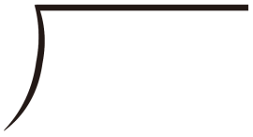


18
36÷2＝____
1
8
（1×2）个十
3
6
6
2
3
6
2
3个十减2个十
1
剩下的1个十和6个一合起来是16
1 6
0
（ 2×8 ）个一
如果从个位算起，方便吗？
状元成才路

Slide 5


回顾检验
我们的计算正确吗？怎么检验呢？
18
36÷2＝____
当没有余数时，可以用商和除数相乘来验算。
1 8
× 2
1
3
6
状元成才路

Slide 6
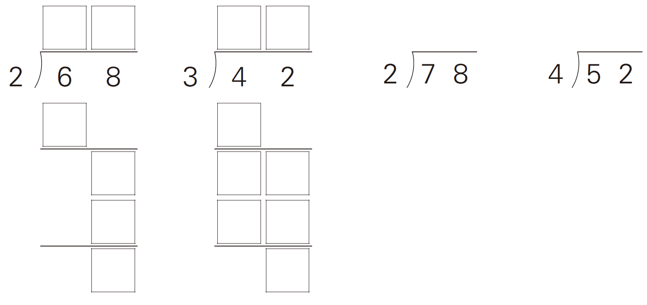

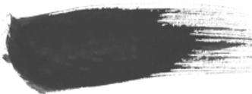
被除数最高位上的数除以除数，没有余数。
巩固练习
1.计算。
【选自教材P16 做一做】
被除数最高位的数除以除数，有余数。
3
4
1
4
6
3
对比两个竖式有什么不一样？
8
1
2
8
1
2
验算下吧！
0
0

Slide 7
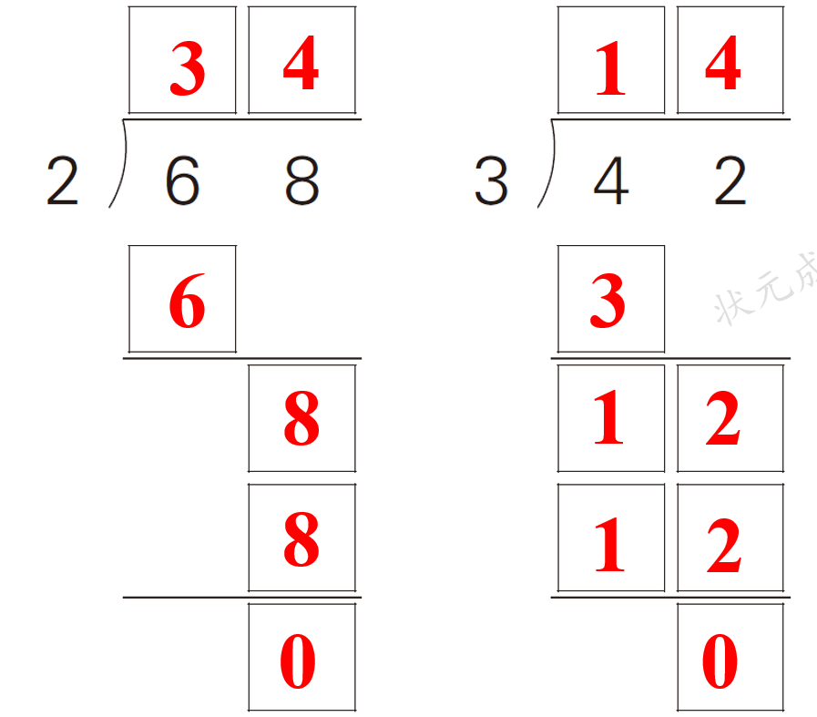
一位数除两位数（商是两位数）该怎么计算？
笔算一位数除两位数时，先用一位数去除十位上的数，商写在十位上，然后将余数和个位上的数合并，再用一位数去除，商写在个位上。为了简洁，末位前面的余数如果是0，可以省略不写。
当没有余数时可以用“商×除数＝被除数”来验算。
状元成才路

Slide 8
巩固练习
1.计算。
【选自教材P16 做一做】
3
4
1
4
3
9
1
3
6
4
6
3
1
8
1
2
8
1
2
1
8
1
2
8
1
2
0
0
0
0

Slide 9
2.列竖式计算下面各题，并验算。
【选自教材P16 做一做】
=14
84÷6
75÷3
95÷5
76÷4
=25
=19
=19
1 4
2 5
1 9
1 9
6
8 4
3
7 5
5
9 5
4
7 6
6
6
5
4
2
4
1 5
4 5
3 6
2
4
1 5
4 5
3 6
0
0
0
0
验算：
1 4
验算：
2 5
验算：
1 9
验算：
1 9
× 6
× 3
× 5
× 4
8 4
7 5
9 5
7 6
状元成才路

Slide 10
【选自教材P16 做一做】
3.园林工人种96棵树苗，如果种成4行，平均每行种多少棵？如果种成6行，平均每行种多少棵?
96÷4=
24 (棵)
96÷6=
16 (棵)
答：如果种成4行，平均每行种24棵；
如果种成6行，平均每行种16棵。

Slide 11
提升训练
1.
1 3
3 1
2 2
1 1
2
2 6
3
9 3
4
8 8
7
7 7
2
9
8
7
6
3
8
7
6
3
8
7
0
0
0
0
1 7
1 7
1 4
1 4
2
3 4
3
5 1
4
5 6
7
9 8
2
3
4
7
1
4
2
1
1
6
2
8
1
4
2
1
1
6
2
8
0
0
0
0
【选自教材P19 练习三 第1题】

Slide 12
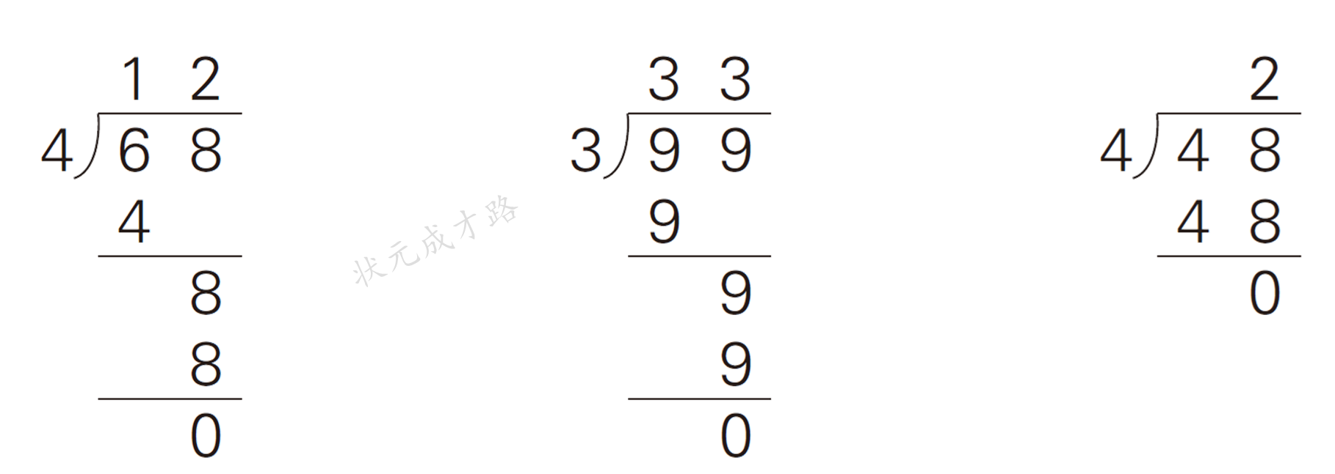



2.下面的计算正确吗？把错误的改正过来。
7
1
2
8
2
8
0
【选自教材P19 练习三 第2题】

Slide 13
3.一根丝带长90厘米。
（1）对折一次后沿折痕剪开，每段长多少厘米?
（2）再将每段丝带剪成同样长的3小段，每小段长多少厘米?
（1）90÷2= 45（厘米）
答：每段长45厘米。
（2）45÷3=15（厘米）
答：每小段长15厘米。
【选自教材P19 练习三 第3题】

Slide 14

课堂小结
同学们，今天的数学课你们有哪些收获呢？
状元成才路

